Slide 1
Ранозаживляющая мазь для лечения термических ожогов

Slide 2
ПРОБЛЕМА
В настоящее время почти 1,25 млн. человек ежегодно получают ожоги
Последствия
Образование рубцов до 10% случаев после II степени и до 62% – после IIIА
Сроки нетрудоспособности от 15 до 40 дней
Появление аллергических реакций
Последствия приводят к сильному стрессу и снижению работоспособности человека

Slide 3
РЕШЕНИЕ
Использование ранозаживляющей мази для лечения термических ожогов II и IIIa степени
уменьшение срока нетрудоспособности на 18%
уменьшение риска возникновения рубцов на 14%
гипоаллергенность 100%
Чья это проблема?
Люди получившие ожоги и чья деятельность связана с повышенной степенью получения термических травм

Slide 4
ПРОДУКТ
Уникальным техническим результатом заявляемого изобретения Патент RU2787377С1 является создание простого, доступного и эффективного средства - ранозаживляющей мази, обладающей эффективным регенерирующим эффектом, стимулирующим пролиферацию фибробластов действием
Получение ожога 2 – 3 А степени
Посещение аптеки
Покупка мази
Выздоровление
Уровень готовности по шкале TRL 4: пройдены доклинические испытания

Slide 5
РЫНОК
TAM
7 млрд. руб.
Не оставляет следов
Бытовые травмы
SAM
900 млн. руб.
Косметология
Высокая скорость
Гипоаллергенность
SOM
46 млн. руб.
Условия труда, влекущие риск получения термических ожогов
Потенциальные покупатели - крупные фармацевтические компании

Slide 6
КОНКУРЕНТЫ
Характеристики | Наша разработка | Мазь «Пантенол» | Мазь «Офломелид» | Органопрепарат «Солкосерил»
Глубина проникновения | 5 | 4 | 2 | 3
Противовоспалительное действие | 4 | 4 | 4 | 5
Обезболивающее действие | 3 | 3 | 5 | 3
Ускорение пролиферация клеток | 5 | 4 | 0 | 1
антибактериальное действие | 2 | 2 | 3 | 0
Гипоаллергенность | 5 | 3 | 2 | 0
Рассасывание рубцов | 5 | 3 | 3 | 2

Slide 7
БИЗНЕС-МОДЕЛЬ
Ключевые партнеры для проведения клинических испытаний 1. ГНИГО в Москве; 2. ФНКЦ СВМП в Москве; 3. Фармацевтические компании УрФО; 4. Сколково. Лаборатория инноваций MEDLAB. | Ключевые виды деятельности Продажа неисключительной лицензии фармкомпаниям | Ценностное предложение Ускорение течения раневых процессов: в более короткие сроки формируется клеточный, а затем и волокнистый компонент в зоне повреждения. | Взаимоотношения с клиентом 1. Прямой контакт по телефону; 2. Личный визит для проведения консультации по внедрению производства продукта; 3. E-mail с рекомендациями. | Потребительские сегменты Целевая аудитория включает средние и крупные фармацевтические компании производители.
 | Ключевые ресурсы 1. Гранты на производство прототипов для клинических исследований РНИМУ им. Пирогова; 2. TECHVISION: КОНКУРС НА ЛУЧШИЙ СТАРТАП И ИННОВАЦИОННУЮ ТЕХНОЛОГИЮ; 3. Стартап как диплом. |  | Каналы сбыта Прямые продажи лицензии B2B.
Структура издержек 1. Зарплата сотрудников компании проекта; 2. Регистрация РИД |  |  | Поток поступления доходов Единоличные выплаты от продажи неисключительных лицензий, выплаты по лицензионному договору.

Slide 8
ПОТРЕБНОСТЬ В ФИНАНСАХ
Расчет потребности в финансировании:
Выплаты зарплат;
Регистрация РИД;
Закупка инструментов и средств защиты.
Источники и условия финансирования проекта:
Гранты на производство прототипов для клинических исследований: РНИМУ им. Пирогова;
TECHVISION: КОНКУРС НА ЛУЧШИЙ СТАРТАП И ИННОВАЦИОННУЮ ТЕХНОЛОГИЮ;
Стартап как диплом;
другие гранты.

Slide 9
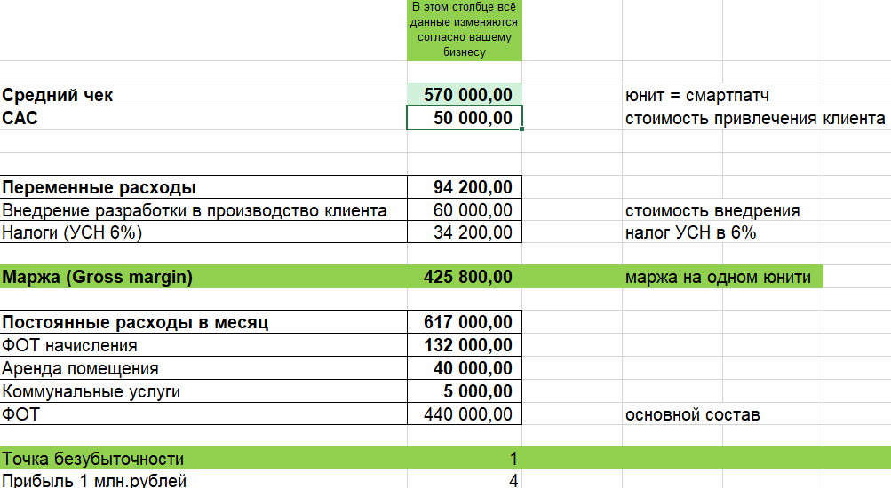
ПОТРЕБНОСТЬ В ФИНАНСАХ

Slide 10
ДОРОЖНАЯ КАРТА
Оформление интел. собственности
Преодоление точки безубыточности
Патент
На данный момент
Начало продаж лицензии
Доклинические испытания
Клинические испытания

Slide 11
Спасибо за внимание

